Slide 1

CHƯƠNG 4: BÁO CÁO KẾT QUẢ NGHIÊN CỨU
Thuyết Trình & Ngôn Ngữ Khoa Học
Giảng viên hướng dẫn: TS. Từ Thảo Phương Giang
Thành viên nhóm thực hiện:
Trần Trọng Thái - Nguyễn Hồng Hải
Nguyễn Duy Hà - Nguyễn Tiến Đạt
© 2025 Nhóm 10 – D22HTTT02

Slide 2
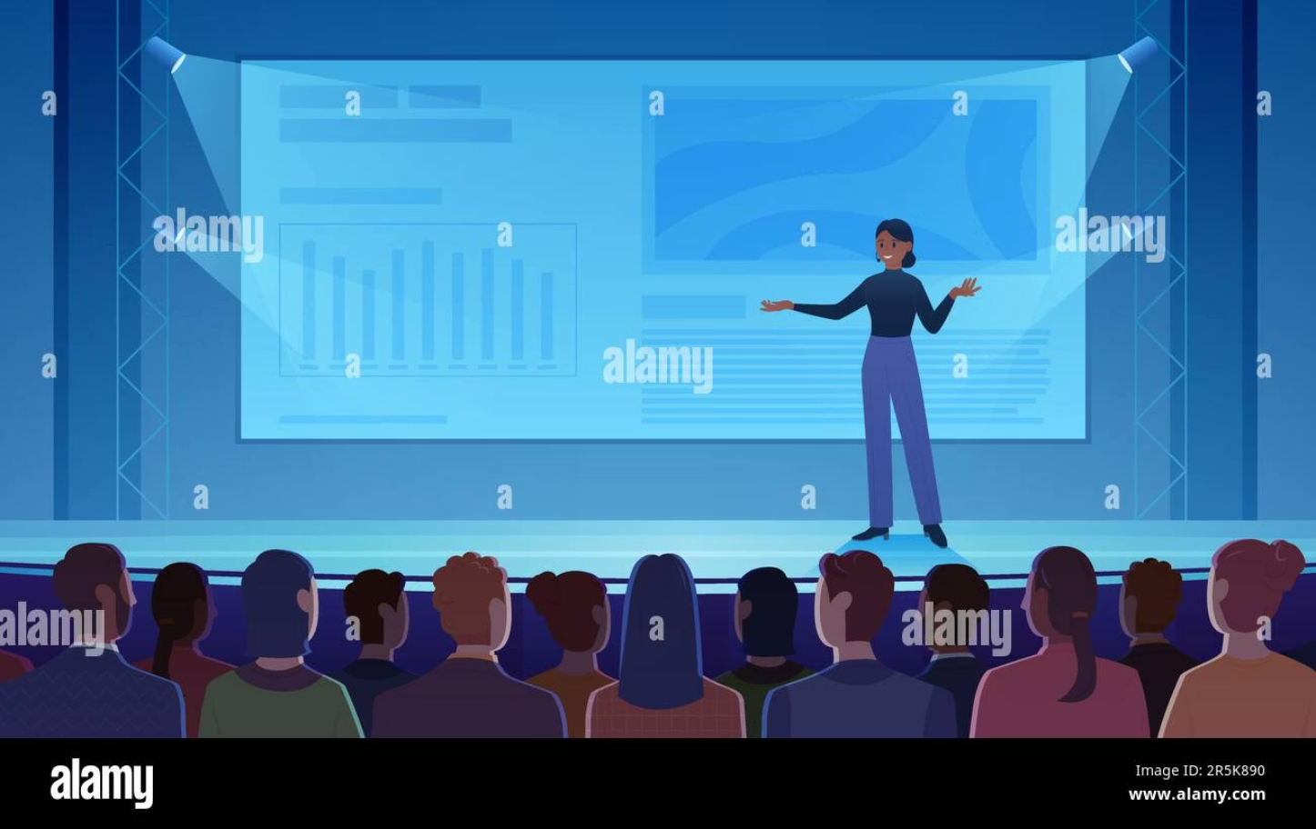

4.2. Thuyết Trình Khoa Học
Khái Niệm và Ý Nghĩa
Thuyết trình khoa học là quá trình trình bày công trình nghiên cứu trước hội đồng, giảng viên, hoặc công chúng khoa học. Đây là một kỹ năng bắt buộc đối với mọi người làm nghiên cứu.
Mục tiêu cốt lõi
Diễn đạt rõ ràng tư tưởng khoa học.
Thuyết phục người nghe về tính đúng đắn.
Bảo vệ hiệu quả kết quả nghiên cứu.
Yêu cầu khắt khe: Thuyết trình khoa học thường diễn ra trong điều kiện giới hạn thời gian nghiêm ngặt. Phải kết thúc đúng lúc sau mỗi nội dung.

Slide 3
Cấu Trúc Logic Của Bài Thuyết Trình Khoa Học
Một bài thuyết trình logic giúp người trình bày làm chủ nội dung, tự tin và đạt hiệu quả cao khi bảo vệ khóa luận hay đề tài.
TT
CẤU TRÚC THUYẾT TRÌNH
TRẢ LỜI CÂU HỎI
1
Vấn đề thuyết trình
Đưa luận điểm gì?
2
Luận điểm thuyết trình
Chứng minh luận điểm nào?
3
Luận cứ của thuyết trình
Chứng minh bằng cái gì (dữ liệu)?
4
Phương pháp thuyết trình
Chứng minh bằng cách nào (lập luận)?
Nguồn: Dựa trên Bảng 4.2: Cấu trúc logic của thuyết trình khoa học.

Slide 4
Ví dụ cấu trúc thuyết trình:
Bối cảnh: Sinh viên thuyết trình đề tài "Nghiên cứu các yếu tố ảnh hưởng đến quyết định chọn chuyên ngành của sinh viên PTIT."
1
2
Vấn đề thuyết trình
Luận điểm thuyết trình
Câu hỏi: "Cần chứng minh điều gì?"
Câu trả lời: "Tôi chứng minh điều gì?"
Bạn cần nêu vấn đề dưới dạng một câu hỏi, chứ không chỉ là chủ đề
Đây là câu trả lời (giả thuyết) của bạn cho câu hỏi ở trên. Luận điểm phải rõ ràng, không chung chung
So sánh:
So sánh:
Không nên (Chỉ là chủ đề): "Hôm nay, nhóm em sẽ trình bày về các yếu tố chọn chuyên ngành."
Không nên (Chung chung, né tránh): "Trẻ hư một mặt là do cha, một mặt là do mẹ."
Nên (Là vấn đề/câu hỏi): "Tại sao sinh viên PTIT lại chọn chuyên ngành X? Liệu sở thích cá nhân hay định hướng của gia đình là yếu tố có ảnh hưởng lớn hơn?"
Nên (Luận điểm rõ ràng): "Nhiều người cho rằng gia đình ảnh hưởng lớn nhất, nhưng nhóm em chứng minh rằng: Sở thích cá nhân và đam mê công nghệ mới là yếu tố quyết định hàng đầu."
3
4
Luận cứ của thuyết trình
Phương pháp thuyết trình
Bằng chứng: "Chứng minh bằng cái gì?"
Cách thức: "Chứng minh bằng cách nào?"
Đây là các dữ liệu, số liệu, phỏng vấn bạn dùng để bảo vệ luận điểm của mình. Bài thuyết trình phải phong phú luận cứ
Đây là cách bạn sắp xếp các luận cứ. Giả sử bạn thuyết trình cho hội đồng gồm các thầy cô (người có chuyên môn), bạn nên dùng phép Diễn dịch
Luận cứ 1 (Số liệu định lượng): "Kết quả khảo sát 300 sinh viên cho thấy 70% chọn chuyên ngành vì 'đam mê', trong khi chỉ 20% chọn vì 'gia đình định hướng'."
Cách làm (Diễn dịch):
Luận cứ 2 (Số liệu so sánh): "Một phân tích cho thấy: 85% sinh viên học đúng chuyên ngành theo sở thích có kết quả GPA > 3.0. Con số này ở nhóm 'học theo gia đình' chỉ là 40%."
Nêu lý thuyết trước (Cái chung): "Chúng ta đều biết lý thuyết 'Self-Determination' (Tự quyết) nói rằng động lực nội tại (sở thích) là bền vững nhất."
Luận cứ 3 (Phỏng vấn định tính): "Phỏng vấn 5 cựu sinh viên thành đạt đều khẳng định 'nếu không thích thì đã bỏ ngành', cho thấy sở thích là yếu tố cốt lõi để theo đuổi lâu dài."
Áp dụng vào thực tiễn (Cái riêng): "Bây giờ, chúng ta xem xét thực tiễn tại PTIT qua số liệu khảo sát (Luận cứ 1, 2) và phỏng vấn (Luận cứ 3). Các số liệu này hoàn toàn khớp với lý thuyết đã nêu, qua đó chứng minh luận điểm của chúng tôi là đúng."

Slide 5

Các Thành Phần Cơ Bản Của Bài Thuyết Trình
Một bài thuyết trình hiệu quả cần có các thành phần cơ bản được cấu trúc logic để đảm bảo tính rõ ràng và khả năng thuyết phục người nghe.

Slide 6

1. Vấn Đề Thuyết Trình
Vấn Đề Cốt Lõi Của Thuyết Trình: "Hỏi Gì?" thay vì "Nói Gì?" Trọng tâm của một bài thuyết trình khoa học không phải là Chủ đề (Subject), mà là Vấn đề (Problem). Việc xác định rõ "Vấn đề" sẽ giúp nội dung trở nên phong phú và sáng tạo hơn.
"Vấn đề" chính là Câu hỏi trung tâm "Vấn đề thuyết trình" chính là câu hỏi mà bản thuyết trình phải trả lời.
Phân biệt rõ "Chủ đề" và "Vấn đề" Nhiều người thường nhầm lẫn giữa hai khái niệm này:
Chủ đề (Subject)
Là một mệnh đề khuyết, chưa hoàn chỉnh
"Nguyên nhân trẻ hư"
Vấn đề (Problem)
Phải được trình bày dưới dạng một câu nghi vấn (câu hỏi)
"Trẻ hư tại ai?"

Slide 7

2. Luận Điểm Thuyết Trình (Yêu Cầu Phải Rõ Ràng & Cụ Thể)
Vai trò cốt lõi của Luận điểm Mỗi bài thuyết trình bắt buộc phải có ít nhất một luận điểm khoa học của tác giả.
Đặc điểm của một Luận điểm tốt Một luận điểm khoa học phải đảm bảo các yếu tố sau:
Ví dụ:
KHÔNG NÊN
Tránh các câu nói nước đôi, không rõ ràng
"Trẻ hư một mặt là do cha, một mặt là do mẹ."
Cách nói này không chỉ ra được một nguyên nhân cụ thể nào, làm luận điểm bị mờ nhạt.
(Chung chung)
NÊN
Đưa ra một nhận định dứt khoát, chỉ rõ nguyên nhân chính
"Trẻ hư tại cha, chứ không phải tại mẹ." "Trẻ nghiện rượu là tại bố, trẻ lười lao động là tại mẹ."
Luận điểm rõ ràng, có thể chứng minh được bằng dữ liệu cụ thể.
(Rõ ràng và Cụ thể)

Slide 8


3. Luận Cứ và Tầm Quan Trọng Của Bằng Chứng
Luận Cứ: Bằng Chứng Cho Luận Điểm
Luận cứ là bằng chứng, dữ liệu, ví dụ, kết quả thực nghiệm, thống kê, hoặc lập luận dùng để chứng minh luận điểm. Một bài thuyết trình thiếu luận cứ sẽ nghèo nàn và kém thuyết phục.
Tài liệu và công trình nghiên cứu đã công bố.
Kết quả thực nghiệm, điều tra, thống kê trực tiếp.
Lý luận chặt chẽ hoặc kinh nghiệm thực tiễn.
Lời khuyên: Các luận cứ mạnh nên được trình bày ở cuối để tạo ấn tượng sâu sắc và tăng cường tính thuyết phục khi kết thúc bài nói.

Slide 9



4. Phương Pháp Lập Luận Trong Thuyết Trình
Chọn phương pháp lập luận phù hợp giúp tối ưu hóa sự tiếp nhận thông tin của đối tượng nghe.
Diễn Dịch
Quy Nạp
Loại Suy
Từ cái chung → cái riêng. Dựa vào lý thuyết đã có để rút ra trường hợp cụ thể. Phù hợp với người nghe có trình độ chuyên môn cao.
Từ cái riêng → cái chung. Từ thực tế, dữ liệu cụ thể để khái quát thành lý thuyết. Hiệu quả với đối tượng trình độ phổ thông hoặc cần hình dung từ kinh nghiệm.
Từ cái riêng → cái riêng. Dùng ví dụ, câu chuyện gần gũi để giải thích vấn đề phức tạp, trừu tượng.

Slide 10



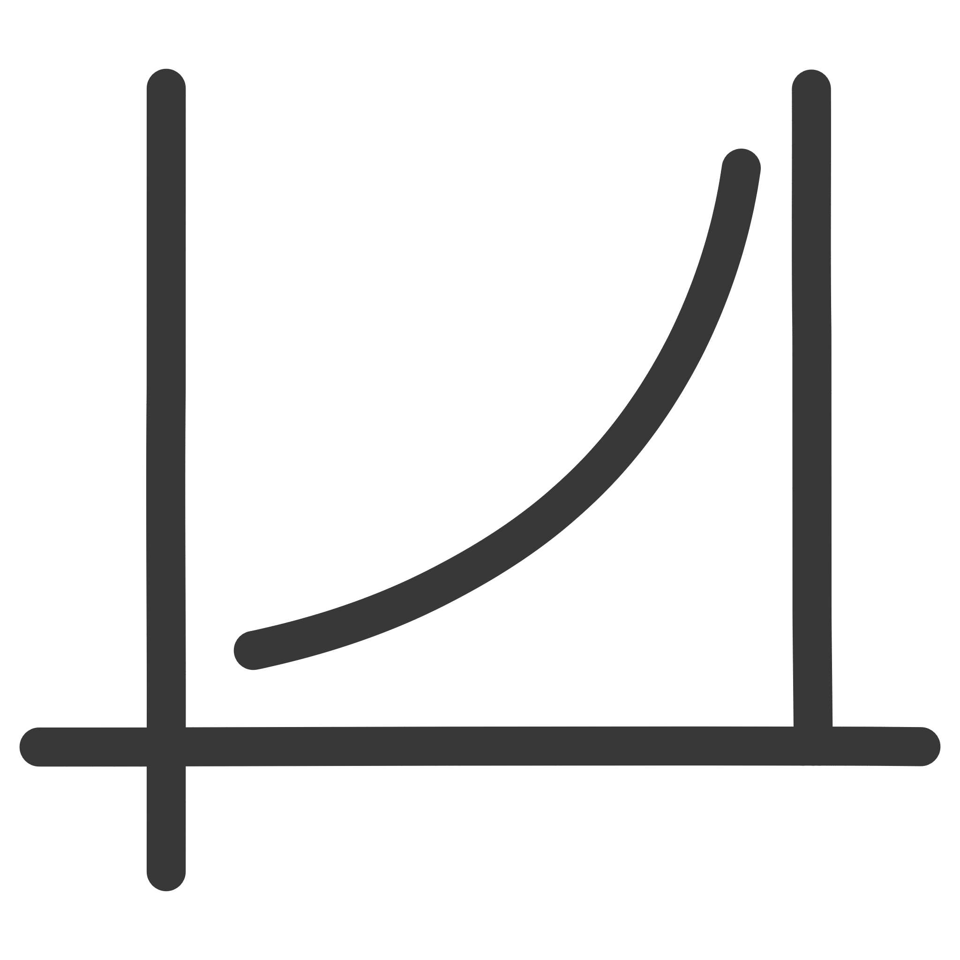


4.3. Ngôn Ngữ Khoa Học
Ngôn ngữ khoa học là công cụ truyền đạt tri thức một cách chính xác, khách quan và logic. Ngôn ngữ trong nghiên cứu được chia làm ba nhóm chính:
Ngôn Ngữ Toán Học
Thể hiện quan hệ định lượng.
Văn Phong Khoa Học
Ưu tiên tính khách quan.
Sơ Đồ – Hình Vẽ – Ảnh
Minh họa trực quan, tăng độ tin cậy.

Slide 11
1. Văn Phong Khoa Học:
Văn phong khoa học đòi hỏi sự nghiêm túc và tránh xa cảm xúc cá nhân. Nguyên tắc cơ bản là trình bày khách quan và dựa trên phán đoán hiện thực (khách quan và chính xác - minh nhiên), tránh thể hiện tình cảm yêu ghét đối với đối tượng khảo sát.
Thể Bị Động
Thể Chủ Động
Ưu tiên dùng thể bị động để nhấn mạnh hành động hoặc kết quả, không nhấn mạnh chủ thể thực hiện. Điều này giúp tăng tính khách quan của báo cáo.
Dùng thể chủ động khi muốn nhấn mạnh người thực hiện hoặc ý kiến của nhóm nghiên cứu.
Ví dụ: “Nhóm sinh viên Xã hội học đã thực hiện điều tra trong 5 tháng.” (Nhấn mạnh Chủ thể)
Ví dụ: “Công cuộc điều tra đã được tiến hành trong 5 tháng.” (Nhấn mạnh Hành động)

Slide 12
Ví dụ: Văn Phong Thông Thường vs Văn Phong Khoa Học
Văn phong thông thường (Không nên)
Văn phong khoa học (Nên dùng)
Giải thích
"Nhóm em đã đi hỏi 100 bạn sinh viên và thấy rằng..."
"Một cuộc khảo sát đã được thực hiện với 100 sinh viên..."
(Dùng thể chủ động, văn nói) vs (Dùng thể bị động, nhấn mạnh vào hành động "khảo sát")
"...kết quả rất tệ, đa số sinh viên rất lười học bài."
"...kết quả cho thấy 65% sinh viên được khảo sát dành ít hơn 1 giờ/ngày để tự học."
(Dùng từ cảm tính: "rất tệ", "rất lười") vs (Trình bày khách quan bằng số liệu cụ thể, dựa trên "phán đoán hiện thực")

Slide 13

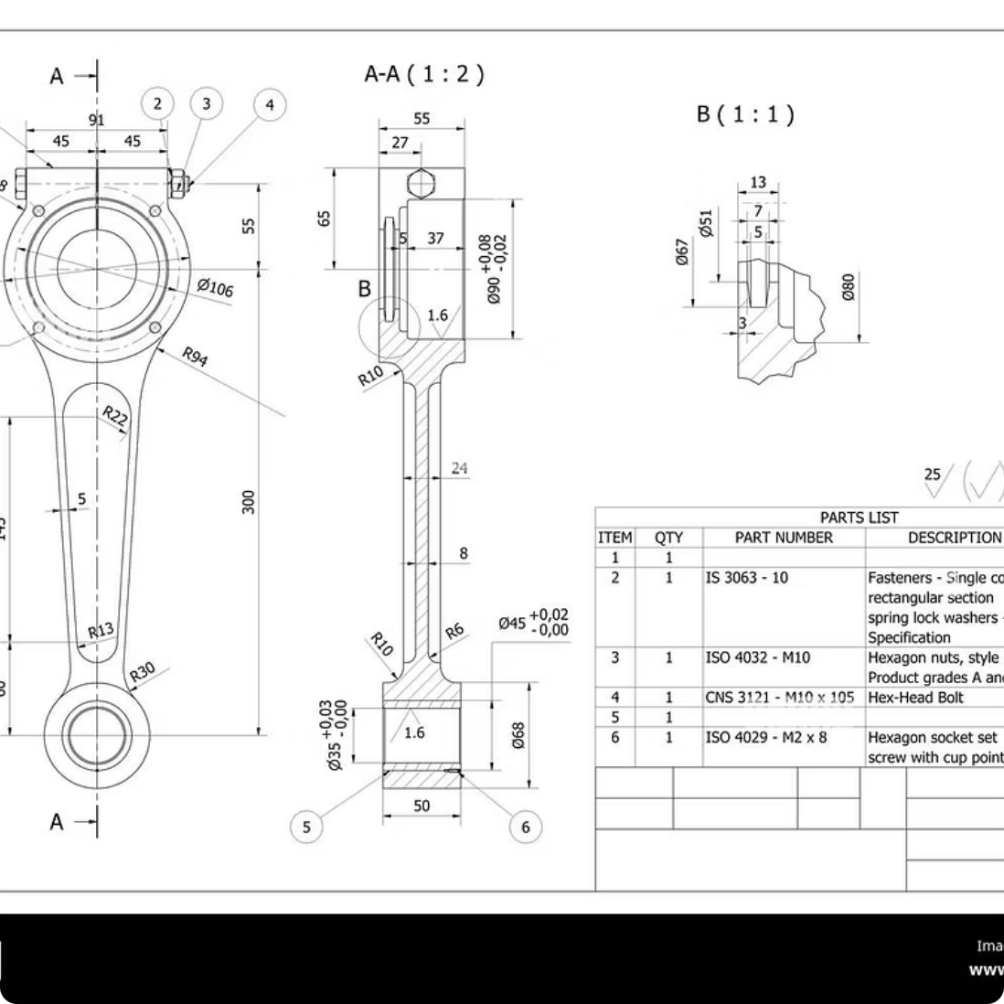

2. Sơ đồ — Hình vẽ — Ảnh:
Sử dụng các công cụ trực quan hóa giúp người nghe/đọc hiểu nhanh, so sánh dễ dàng, và kiểm chứng kết quả khoa học.
Sơ Đồ
Hình Vẽ
Ảnh Chụp
Trực quan hóa mối liên hệ giữa các yếu tố, công đoạn, hoặc hệ thống. Không cần tỉ lệ cụ thể.
Minh họa hình thể và tương quan trong không gian. Chỉ cần đúng cấu trúc, không yêu cầu chính xác hình học tuyệt đối.
Ghi nhận hiện thực trực quan. Tăng độ tin cậy và minh họa sinh động, đặc biệt trong các lĩnh vực thực địa (khảo cổ, kiến trúc, môi trường).

Slide 14
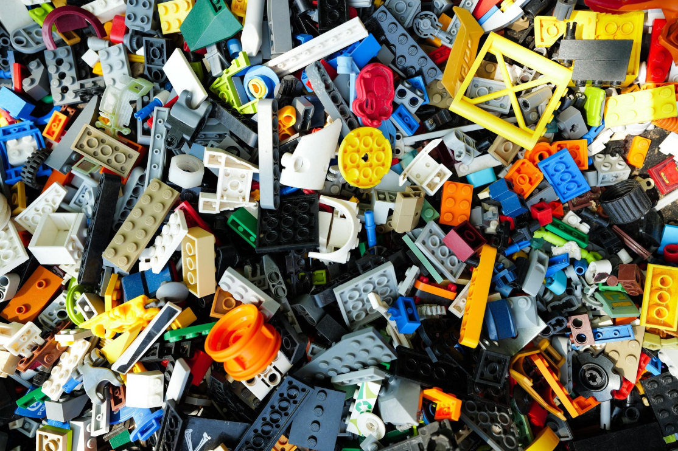
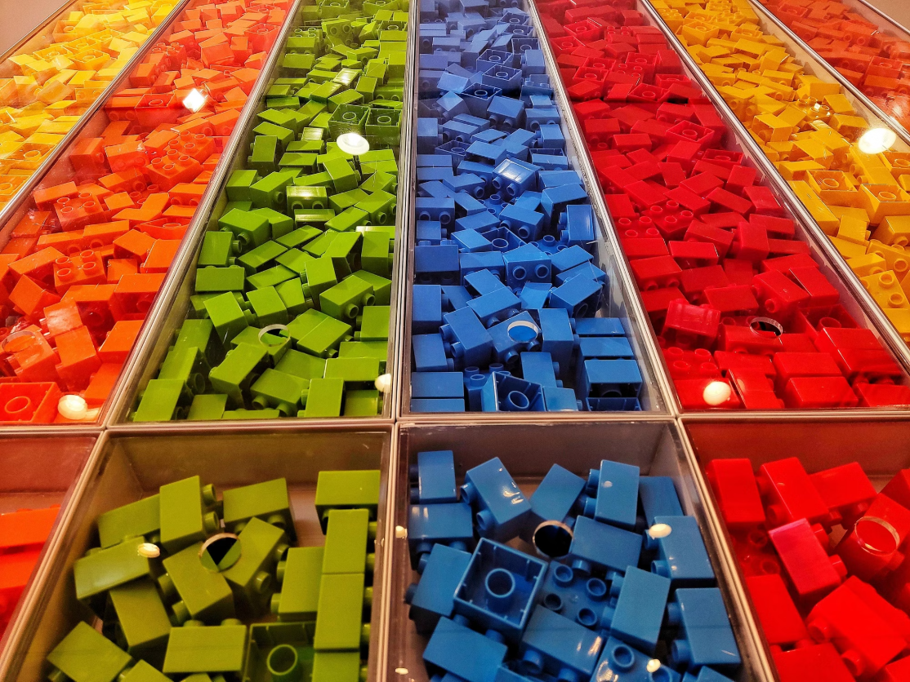
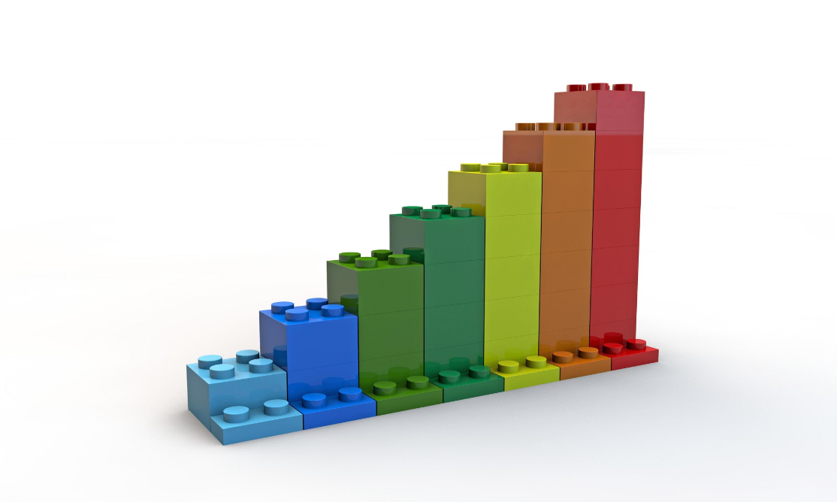
3. Ngôn ngữ toán học:
Trong ba loại ngôn ngữ khoa học vừa nêu, ngôn ngữ toán học đóng vai trò đặc biệt quan trọng trong việc trình bày kết quả nghiên cứu. Để hiểu rõ cách thức hoạt động của ngôn ngữ toán học, chúng ta cần tìm hiểu 'Hành trình 3 bước biến dữ liệu biết nói':
01
02
03
Số liệu rời rạc
Bảng thống kê
Biểu đồ & Đồ thị
Đây là nền tảng, là bằng chứng gốc của bạn.
Đây là bước bạn "dọn dẹp" và "sắp xếp" các mảnh lego của mình.
Đây là lúc các mảnh lego được lắp ráp thành một mô hình hoàn chỉnh và có ý nghĩa.
Là các giá trị riêng lẻ, chưa được xử lý (ví dụ: 1.5, 2.3, 1.9, 8.0,...)
Tổ chức các số liệu rời rạc vào các hàng và cột có ý nghĩa
Ưu điểm: Khách quan, chi tiết, là "bằng chứng" gốc
Ưu điểm: Dữ liệu trở nên có trật tự, logic. Dễ dàng tra cứu, so sánh các giá trị cụ thể
Trực quan hóa dữ liệu từ bảng thống kê. Đây là "ngôn ngữ" nhanh nhất để não bộ con người xử lý thông tin
Nhược điểm: Rất khó hiểu! Không ai có thể nhìn vào một danh sách 100 con số và rút ra kết luận ngay lập tức. Chúng giống như những mảnh ghép lego rời rạc.
Ví dụ: Bảng tần suất, bảng kết quả khảo sát
Ưu điểm: Biến các con số phức tạp thành một câu chuyện trực quan. Làm nổi bật ngay lập tức các xu hướng (trends), các điểm bất thường (outliers), và sự so sánh (comparisons)

Slide 15
Kết luận
Thuyết trình khoa học không chỉ là trình bày nội dung, mà còn là nghệ thuật xây dựng một câu chuyện học thuật logic, khách quan và có dẫn chứng chặt chẽ.
Tính Logic
Tính Khách Quan
Minh Họa Khoa Học
Đảm bảo sự liên kết giữa Vấn đề, Luận điểm và Luận cứ. Sử dụng phương pháp lập luận (Diễn dịch, Quy nạp, Loại suy) phù hợp với bối cảnh và đối tượng.
Duy trì văn phong khoa học, ưu tiên thể bị động và phán đoán hiện thực. Tránh tuyệt đối ngôn từ mang tính biểu cảm cá nhân.
Kết hợp hiệu quả ngôn ngữ toán học (số liệu, biểu đồ) và hình ảnh trực quan (sơ đồ, hình vẽ) để củng cố bằng chứng và tăng tính thuyết phục.

